Slide 1
ТРЕТО ЗАСЕДАНИЕ НА
КОМИТЕТА ЗА НАБЛЮДЕНИЕ НА
ПРР 2021-2027
АКТУАЛНО СЪСТОЯНИЕ НА ОПЕРАТИВНА ПРОГРАМА
„РЕГИОНИ В РАСТЕЖ“ 2014 – 2020
28 юни 2023 г., гр. София, Химикотехнологичен и металургичен университет

Slide 2
Сключени договори по приоритетни оси на ОПРР
За допълнителна информация по отношение на актуалната степен на изпълнение на програмата може да посетите страницата на https://www.eufunds.bg/

Slide 3
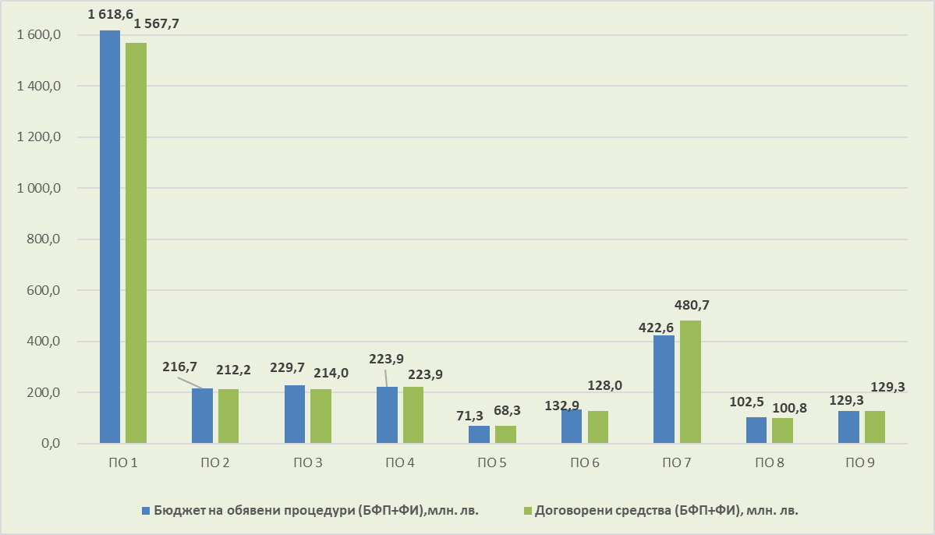
Изпълнение на ОПРР по приоритетни оси: Договорени средства
762 ДБФП на стойност на БФП 3,125 млрд. лв. (99,3% от бюджета на ОПРР)
За допълнителна информация по отношение на актуалната степен на изпълнение на програмата може да посетите страницата на https://www.eufunds.bg/

Slide 4
Напредък в изпълнението: Финансови данни
Финансови данни към 23.06.2023 г.:
Договорени средства – 3,125 млрд. лв. (99,3% от бюджета на програмата)
Изплатени средства – 2,456 млрд. лв. (78% от бюджета на програмата)
Сертифицирани разходи – 1,957 млрд. лв. (62% от бюджета на програмата)
За допълнителна информация по отношение на актуалната степен на изпълнение на програмата може да посетите страницата на https://www.eufunds.bg/

Slide 5
НЕРЕДНОСТИ И ФИНАНСОВИ КОРЕКЦИИ
Оперативна програма „Региони в растеж“ 2014 – 2020 г.
Брой сигнали | 2211 бр.
Прекратени сигнали | 281 бр.
Сигнали в обработка | 24 бр.
Установени нередности | 1872 бр. регистрирани в регистър „Нередности“
Размер на наложените финансови корекции Размер на реално удържани финансови корекции от УО | 171 577 607,70 лв. 146 429 314,49 лв.
Регистрирани са 1177 бр. съдебни административни производства против актове, издадени от РУО:
С окончателно влязло в сила Решение на компетентния съд са завършили 989 бр. съдебни производства, в 838 бр. от които е отсъдено в полза на УО; общо 151 бр. са загубените дела, 13 бр. от които са дела за отказ на верификация и плащане.
За допълнителна информация по отношение на актуалната степен на изпълнение на програмата може да посетите страницата на https://www.eufunds.bg/

Slide 6
НАПРЕДЪК В ИЗПЪЛНЕНИЕТО НА ИНДИКАТОРИТЕ ПО 1 „Устойчиво и интегрирано градско развитие“ Енергийна ефективност и образователна инфраструктура
Степен на изпълнение – 101,4 %
Подобрихме условията за образование в над 200 училища на територията на 36-те големи града
Степен на изпълнение – 150 %
Подобрени енергийни характеристики в инфраструктурата на големите градове
33 обществени сгради
182 жилищни сгради
2 668 домакинства
За допълнителна информация по отношение на актуалната степен на изпълнение на програмата може да посетете страницата на https://www.eufunds.bg/

Slide 7
НАПРЕДЪК В ИЗПЪЛНЕНИЕТО НА ИНДИКАТОРИТЕ ПО 1 „Устойчиво и интегрирано градско развитие“ градска среда
Степен на изпълнение – 95,8 %
Подобрихме градската и зелена инфраструктура в 36 големи града
Реализирани са 53 проекта
Рехабилитираната площ е над 4 млн. кв. м
Степен на изпълнение – 30,6 %
Продължаваме развитието на културната инфраструктура
31 проекта все още в процес на изпълнение
4 приключили проекта
За допълнителна информация по отношение на актуалната степен на изпълнение на програмата може да посетете страницата на https://www.eufunds.bg/

Slide 8
НАПРЕДЪК В ИЗПЪЛНЕНИЕТО НА ИНДИКАТОРИТЕ ПО 1 „Устойчиво и интегрирано градско развитие“ социална инфраструктура
Подобрихме социалната инфраструктура в големите градове.
Подобрени 19 обекта – ЦОП, Кризисни центрове, центрове за временно настаняване и др.
Степен на изпълнение – 112,8 %
Подпомогнахме създаването на над 710 социални жилища за над 1400 души
За допълнителна информация по отношение на актуалната степен на изпълнение на програмата може да посетете страницата на https://www.eufunds.bg/

Slide 9
НАПРЕДЪК В ИЗПЪЛНЕНИЕТО НА ИНДИКАТОРИТЕ ПО 2 „Подкрепа за енергийна ефективност в опорни центрове в периферните райони“
Степен на изпълнение – 107,3 %
Оптимизирани енергийните характеристики на 236 обществени сгради в малките общини;
Внедрихме мерки за енергийна ефективност в 468 жилищни сгради;
Подобрихме жилищните условията на почти 7000 домакинства в 28-те малки общини.
Степен на изпълнение – 112,8 %
За допълнителна информация по отношение на актуалната степен на изпълнение на програмата може да посетете страницата на https://www.eufunds.bg/

Slide 10
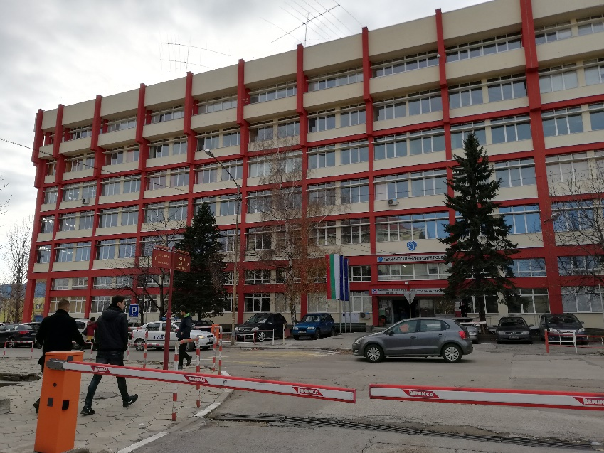
НАПРЕДЪК В ИЗПЪЛНЕНИЕТО НА ИНДИКАТОРИТЕ ПО 3 „Регионална образователна инфраструктура
Степен на изпълнение – 69,8 %
Прогноза – 102,8 %
Подобрихме условията за образование в над 50 професионални гимназии на територията на цялата страна.
Модернизирахме инфраструктурата на 11 висши училища в България
За допълнителна информация по отношение на актуалната степен на изпълнение на програмата може да посетете страницата на https://www.eufunds.bg/

Slide 11
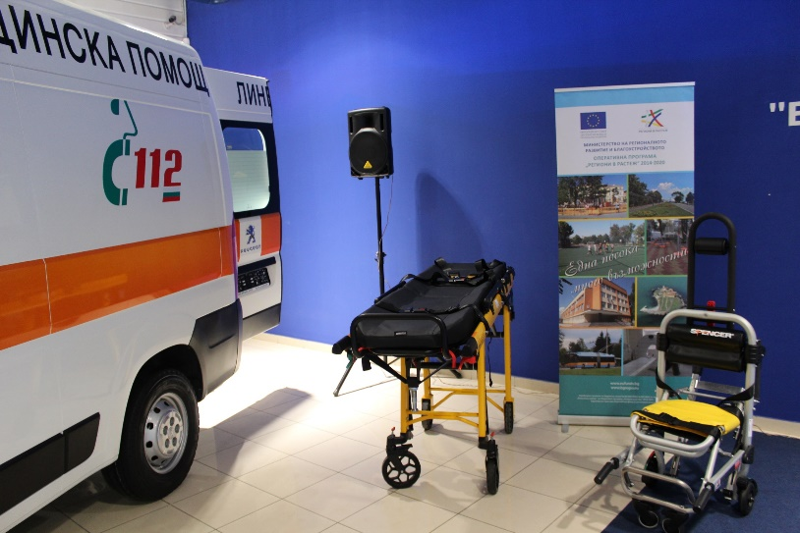
НАПРЕДЪК В ИЗПЪЛНЕНИЕТО НА ИНДИКАТОРИТЕ ПО 4 „Регионална здравна инфраструктура
Осигурихме 357 оборудвани линейки за спешните медицински центрове в цялата страна
Проект за „Осигуряване на въздушни превозни средства за реакция при спешни медицински състояния“
Сключен договор с изпълнител –март 2023 г.
Очаква се доставка на 1 бр. хелихоптер през м. декември 2023 г.
Проект „Борба с COVID 19“
Апарати за белодробна вентилация за подпомагане на лечението на COVID-19:
Доставени всички 453 апарата. Верифицирани 190 бр.
За допълнителна информация по отношение на актуалната степен на изпълнение на програмата може да посетете страницата на https://www.eufunds.bg/

Slide 12
НАПРЕДЪК В ИЗПЪЛНЕНИЕТО НА ИНДИКАТОРИТЕ ПО 5 „Регионална социална инфраструктура“
Степен на изпълнение – 93,4%
Обновихме 116 обекта в процеса на деинституционализация за деца
Степен на изпълнение – 122 %
Подобрихме условията на 53 социални обекта в процеса на деинституционализация за възрастни
Деинституционализация за деца - общо 53 проекта. Риск от частично изпълнение на обектите в 2 проекта на МЗ.
Деинституционализация за възрастни – 30 проекта, 3 са в процес на изпълнение, 3 договора са прекратени.
За допълнителна информация по отношение на актуалната степен на изпълнение на програмата може да посетете страницата на https://www.eufunds.bg/

Slide 13
НАПРЕДЪК В ИЗПЪЛНЕНИЕТО НА ИНДИКАТОРИТЕ ПО 6 „Регионална туристическа инфраструктура“
Изпълнение на 16 от 17 проекта за туристическа инфраструктура с комбинирана подкрепа – безвъзмездна финансова помощ и финансов инструмент.
Един договор е прекратен.
Проектите са в процес на изпълнение. Наличие на реално изпълнени дейности и докладване към УО по част от договорите.
Актуализирана цел на ниво програма – 12 обекта.
Актуализация на финансовото споразумение – цел - подкрепени 12 обекта.
За допълнителна информация по отношение на актуалната степен на изпълнение на програмата може да посетете страницата на https://www.eufunds.bg/

Slide 14
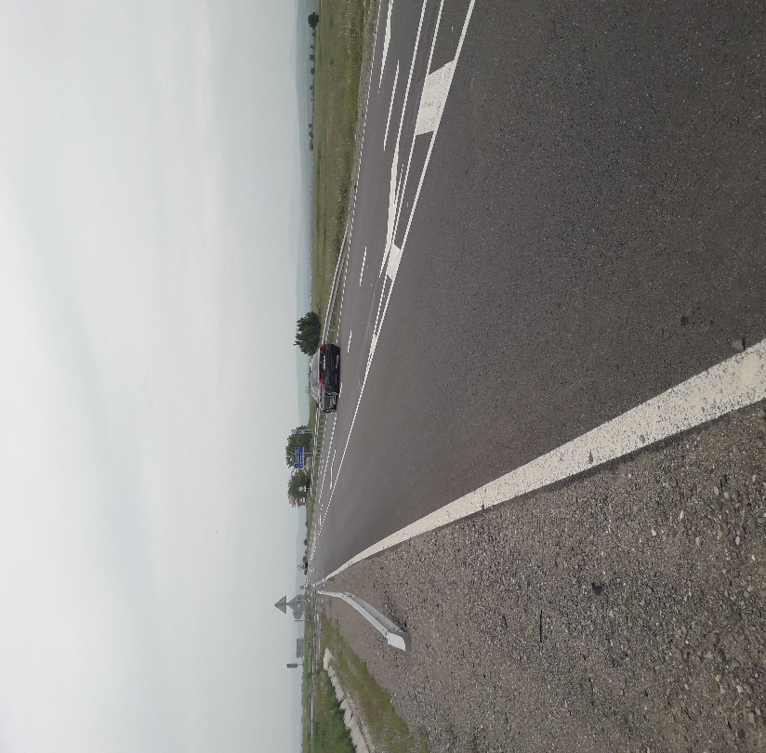
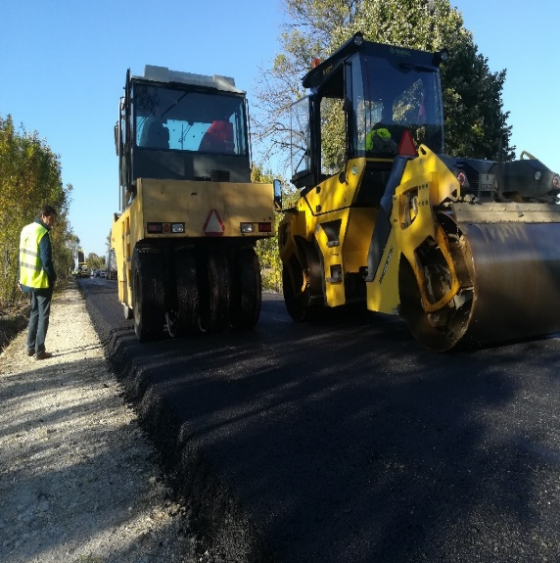
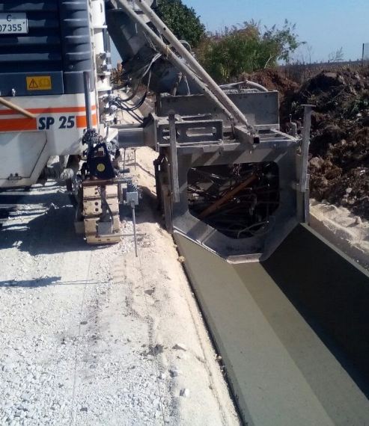
НАПРЕДЪК В ИЗПЪЛНЕНИЕТО НА ИНДИКАТОРИТЕ ПО 7 „Регионална пътна инфраструктура“
Степен на изпълнение – 78,6%
Подобрихме над 500 км. републиканска пътна мрежа
За допълнителна информация по отношение на актуалната степен на изпълнение на програмата може да посетете страницата на https://www.eufunds.bg/

Slide 15
Идентифицирани проблеми
Риск от загуба на средства - общата сума под риск от загуба при приключването на програмата е в размер на 81,8 млн. евро европейско финансиране.
Основни идентифицирани проблеми:
провеждане и обжалване на обществени поръчки;
невъзможност за избор на изпълнител за договори за СМР поради инфлационни процеси;
забава в стартиране на изпълнението на СМР в резултат на инфлацията;
отказ от изпълнение и прекратяване на договори с изпълнители и др.;
прекратяване на договори за БФП, които са в невъзможност от реализиране.
За допълнителна информация по отношение на актуалната степен на изпълнение на програмата може да посетите страницата на https://www.eufunds.bg/

Slide 16
НАЙ-ЧЕСТО ДОПУСКАНИ НАРУШЕНИЯ ПРИ ПРОВЕЖДАНЕ НА ПРОЦЕДУРИ ПО ЗОП
УО на ОПРР установява следните най-често срещани нарушения:
Поставяне на ограничителни условия в документацията по отношение на изискванията за регистрация, лиценз, разрешително и др. за упражняване на съответна дейност;
Незаконосъобразна методика за комплексна оценка, съдържаща субективни показатели и/или оценка на пълнотата и начина на представяне на информацията в документите;
Поставяне на условия, които необосновано ограничават участието на чуждестранни лица – не се допуска изрична възможност за представяне на еквивалентни документи от държавата, в който чуждестранният участник е установен;
Незаконосъобразно отстранени участници или незаконосъобразно избрани изпълнители - определеният за изпълнител не отговаря на предварително определените изисквания; неправилно прилагане от страна на комисията на: обявените критерии за подбор; неправилно прилагане на определените показатели за оценка; неравно третиране на участника, определен за изпълнител и отстранените участници; неоснователно отстраняване на участници поради необичайно ниско ценово предложение; неоснователно отхвърляне на представена обосновка или изискване на обосновка без правно основание и др.
За допълнителна информация по отношение на актуалната степен на изпълнение на програмата може да посетите страницата на https://www.eufunds.bg/

Slide 17
Изпълнение на проекти на Министерство на образованието
ПО 3 „Регионална образователна инфраструктура
Основен проблем по ПО 3 – изпълнението на проектите с бенефициент МОН
Категории на обектите, съобразно етапа на изпълнение:
Реализирани 39 обекта с капацитет – 19 838 лица
Обекти в изпълнение под риск - 38 бр. с капацитет – 19 267 лица
Отпадащи обекти – 27 бр. с капацитет – 15 782 лица
Прогноза за индикатора за капацитет на ниво ПО
Степен на изпълнение – 77 %
Степен на изпълнение – 91 %
Мерки за реализиране на проектите:
изключване на обекти на интервенция;
преразпределение на средства в рамките на ДБФП и между тях;
освобождаване на финансов ресурс;
увеличаване на собствения принос;
приключване на обекти през 2024 г.
За допълнителна информация по отношение на актуалната степен на изпълнение на програмата може да посетите страницата на https://www.eufunds.bg/

Slide 18
Изпълнение на проект за спешна медицинска помощ ПО 4 „Регионална здравна инфраструктура
Проект BG16RFOP001-4.001-0001 „Подкрепа за развитие на системата за спешна медицинска помощ“ - бенефициент Министерство на здравеопазването
Дейност 1 - Изпълнение на СМР:
- Приключили обекти: 31 бр.;
- Обекти със СМР в изпълнение: 115 бр.;
- Обекти, за които съществува възможност да не бъдат изпълнени до края на 2023 г.: 16 бр.;
- За останалите 73 обекта все още няма сключени договори.
Дейност 2 - Доставка и монтаж на специализирано медицинско оборудване и медицинско и технологично обзавеждане:
- Доставено е цялото медицинско оборудване;
- Относно технологичното оборудване – последният сключен договор е в началото на 2023 г.
Дейност 3 - Доставка на медицински превозни средства:
- Доставени общо 358 линейки от 3 типа;
- По проект са предвидени още 42 линейки тип В с повишена проходимост.
За допълнителна информация по отношение на актуалната степен на изпълнение на програмата може да посетите страницата на https://www.eufunds.bg/

Slide 19
Ключови действия на УО на ОПРР
Използване на РМС за наддоговаряне по ОПРР в рамките на до 10% от бюджета на програмата:
По ПО7 са одобрени 5 бр. изменения на ДБФП с бенефициент АПИ за трансформиране на разходи от допустим собствен принос в БФП на обща стойност 55,6 млн. лв.
Допълнително финансиране от 15% като инфлационна добавка за СМР (индексация):
Подадени 91 бр. искания за изменение на ДБФП в изпълнение
Одобрени 82 бр. с общ размер на инфлационната добавка 50,2 млн. лв.
В процес на обработка 9 бр. с индикативна обща стойност на БФП 4,4 млн. лв.
Приоритетна ос | Сключени анекси към ДБФП | Размер на БФП, лв.
ПО1 | 48 | 23 918 113,7
ПО2 | 13 | 2 310 779,8
ПО3 | 1 | 449 968,9
ПО5 | 1 | 74 318,7
ПО6 | 14 | 8 633 549,2
ПО7 | 5 | 14 858 455,0
Общо: | 82 | 50 245 185,3
За допълнителна информация по отношение на актуалната степен на изпълнение на програмата може да посетите страницата на https://www.eufunds.bg/

Slide 20
Предприети действия за минимизиране на риска от загуба на средства
Проведени обучения с бенефициентите относно изменение на договорите и прилагане на Методика за промяна на цената на обществена поръчка в резултат на инфлация;
Провеждане на срещи с бенефициентите по отношение на рисковите проекти;
Изменение в начина на плащане на комбинираните проекти – гъвкавост по отношение на междинни плащания и усвояване на средствата.
Работа по изменение на големите проекти с оглед индексиране и навременно приключване – съгласуване на променните с ЕК;
За допълнителна информация по отношение на актуалната степен на изпълнение на програмата може да посетите страницата на https://www.eufunds.bg/

Slide 21
Приключване на ОПРР от УО на ОПРР
За допълнителна информация по отношение на актуалната степен на изпълнение на програмата може да посетите страницата на https://www.eufunds.bg/

Slide 22
Благодаря за вниманието!
28 юни 2023 г.
гр. София

